Slide 1

PRESENTASI KARYA
Angkatan 2022
Map Kampus 2D Interaktif :
UINAMExplore

Slide 2
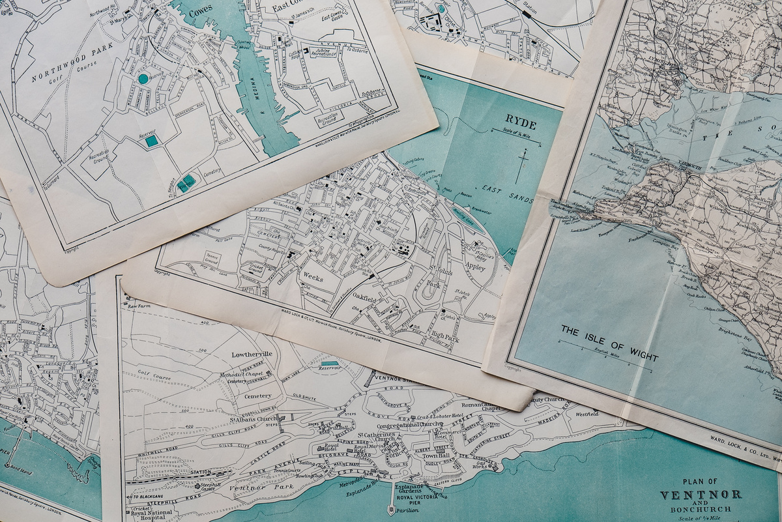
Mengapa Peta Digital?
Peta Digital lebih unggul daripada dengan Peta Konvesional
www.reallygreatsite.com

Slide 3
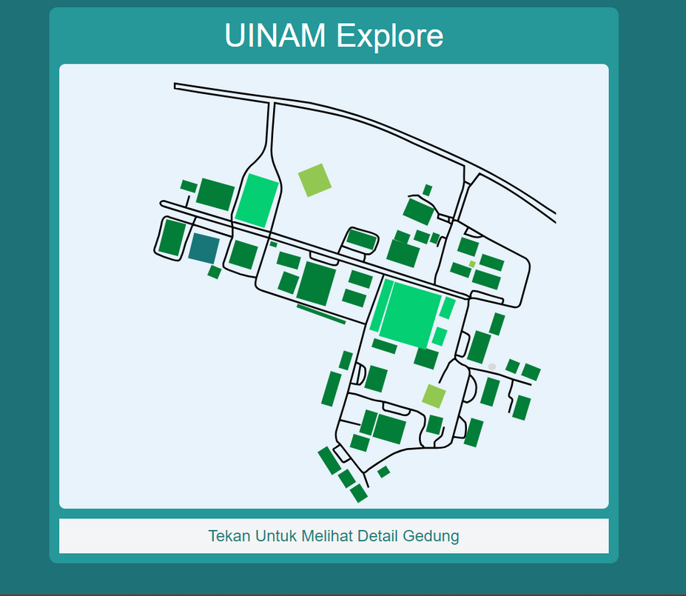
Perkenalkanlah!
UINAM Explore
Solusi Pengganti Peta Konvensional
www.reallygreatsite.com

Slide 4
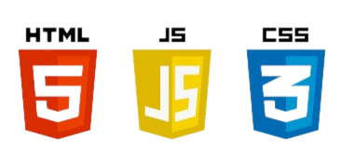
TEKNOLOGI

Slide 5

HTML

Slide 6
CSS

Slide 7

JAVASCRIPT

Slide 8
Kenapa Harus
UINAM Explore?
Fleksibel
Interaktif
www.reallygreatsite.com

Slide 9
Demo Singkat

Slide 10
REFORMATIKA 2022
"Anggaukang Assamaturu"
TERIMA KASIH

